Slide 1
主讲人：杨中科 .NET /.NET Core 教程 第六部分 .NET Core的DDD实战-3 什么是DDD，应该怎么学

Slide 2
什么是DDD
1、DDD（Domain-driven design，模型驱动设计）是一个很好的应用于微服务架构的方法论。
2、在项目的全生命周期内，所有岗位的人员都基于对业务的相同的理解来开展工作。所有人员站在用户的角度、业务的角度去思考问题，而不是站在技术的角度去思考问题。
3、诞生于2004年，兴起于2014年（微服务元年）。

Slide 3
DDD之难
1、DDD晦涩难懂，难以落地。因为DDD是方法论，不是行动指南。
2、“盐少许、油少许“，每个人对DDD的理解和落地都不同，而且没有绝对的对错。
3、如果只学习DDD概念而没有了解如何应用的话，会感觉没有落地；而如果过早关注落地的话，会导致理解片面。

Slide 4
DDD学习之道
1、正确姿势：“从理论到实践，从实践再到理论……”
我的讲课顺序：把概念的讲解和技术落地分开。Why？
2、不要一下子学DDD的整体。不同岗位、不同阶段的人先从自己的角度学习DDD的一部分。

Slide 5
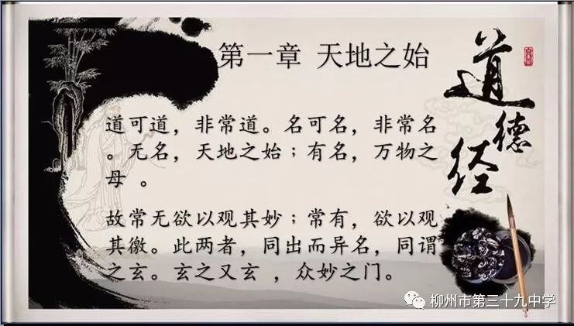

Slide 6
谢谢
我是杨中科
一名快乐的程序员

